Slide 1
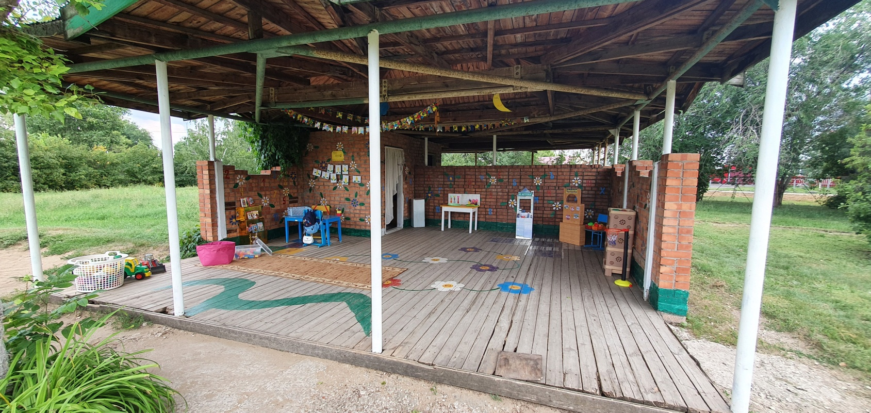
Беседка на прогулочной площадке – это не только территория для игр и активного времяпрепровождения, это также место для уединения ребенка. Это место, где ребенок общается со сверстниками, находит друзей и духовно развивается. Поэтому очень важно, чтобы беседка на прогулочной площадке была красивой и уютной. В дошкольный период ребенок проходит самый интенсивный духовный и интеллектуальный путь развития. Огромный интерес ребенка к миру природы, эмоциональность, особая восприимчивость, тесная связь между ним и взрослым делает этот период в жизни человека основополагающим.

Slide 2
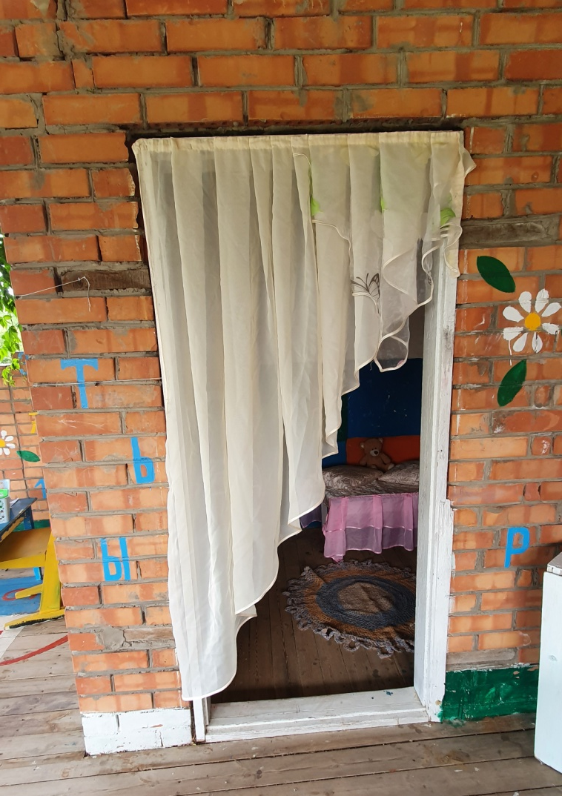
Уголок уединения

Slide 3
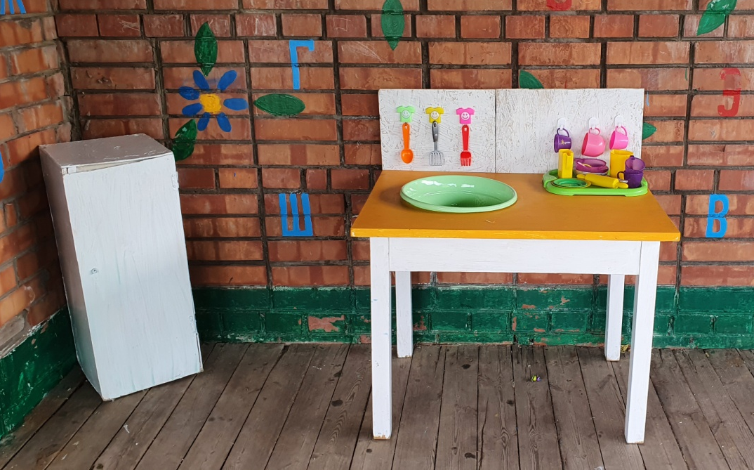
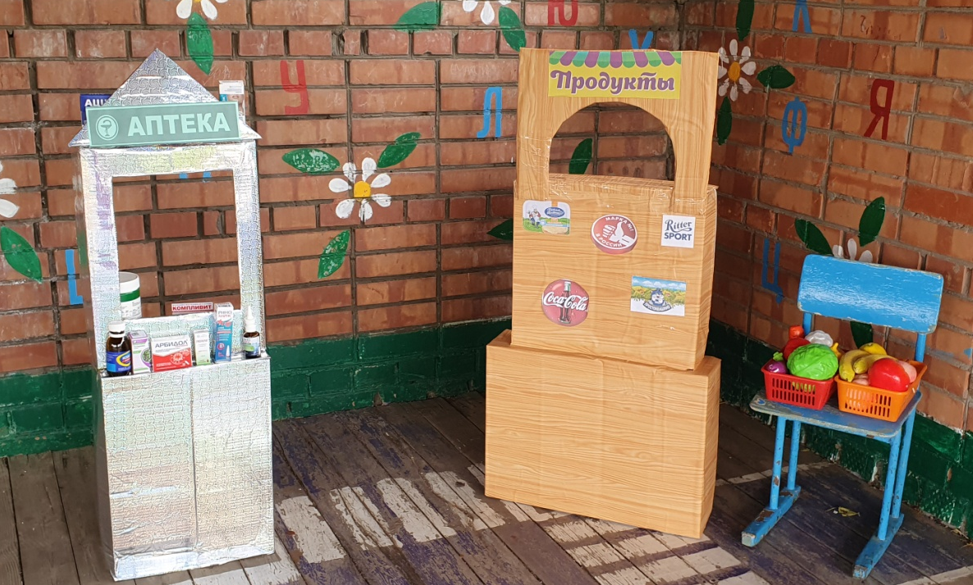
Кухня, магазин и аптека

Slide 4
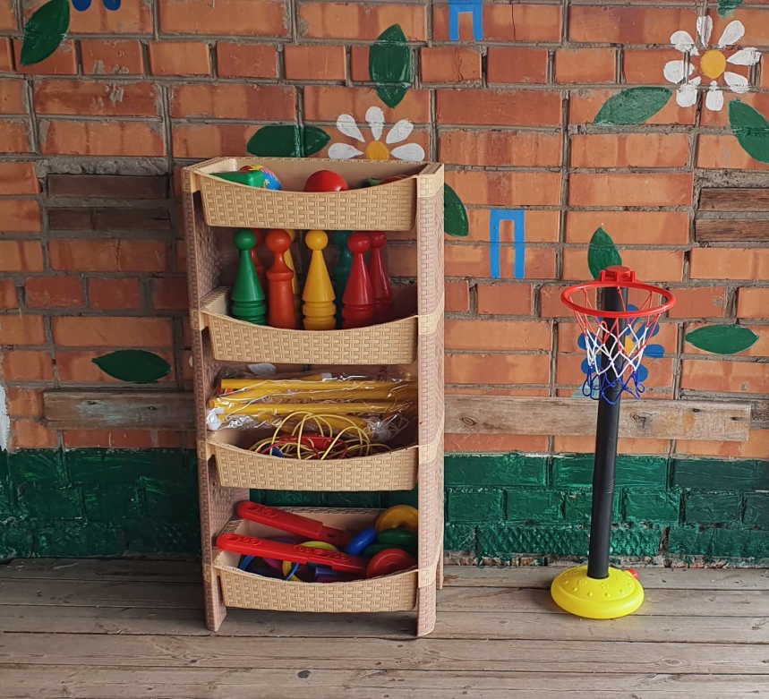
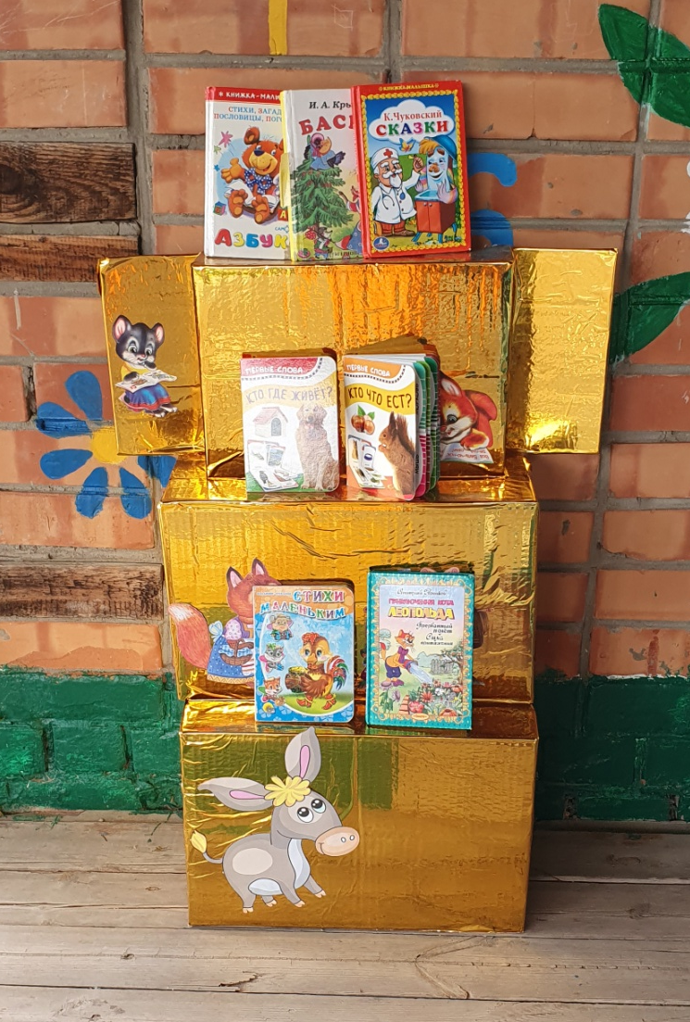
Спортивный уголок и книжный

Slide 5
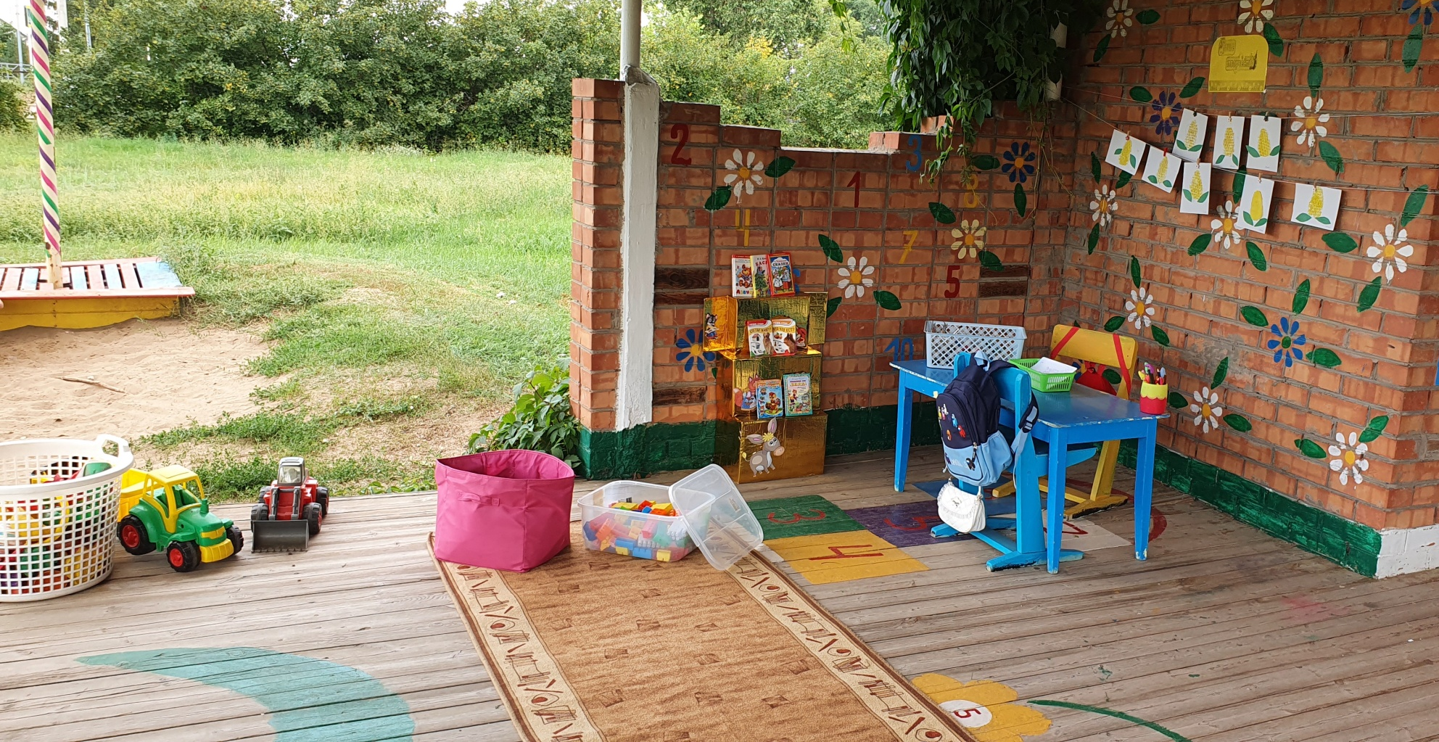
Уголок для рисования , конструктор и игры на песке

Slide 6
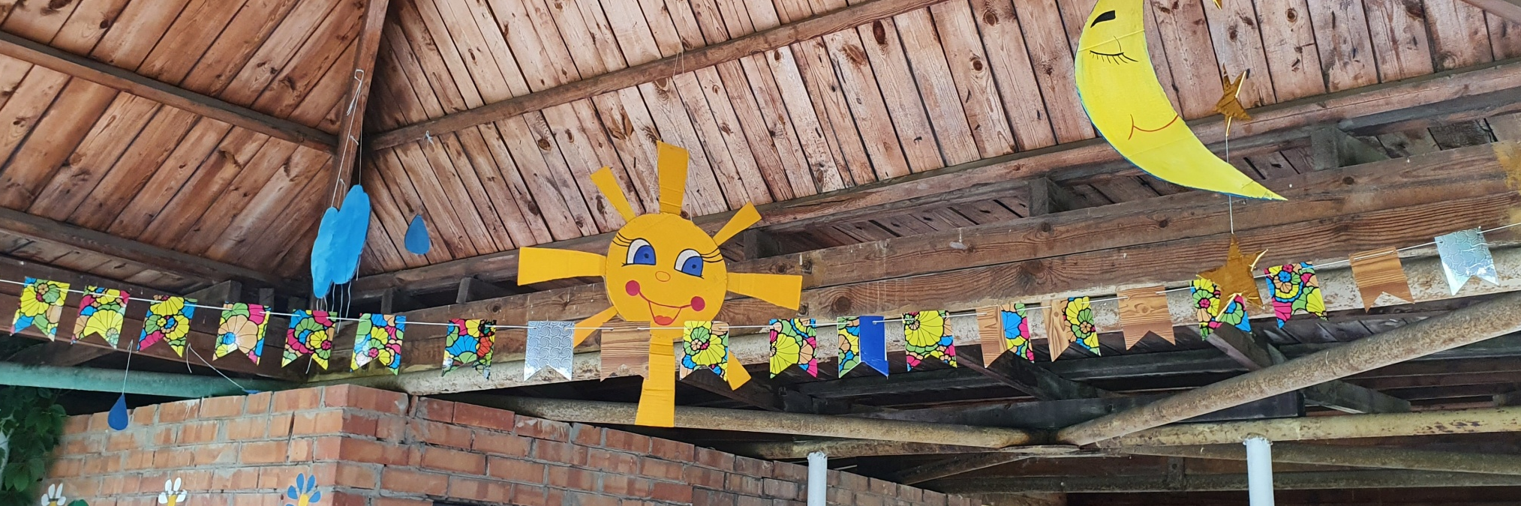
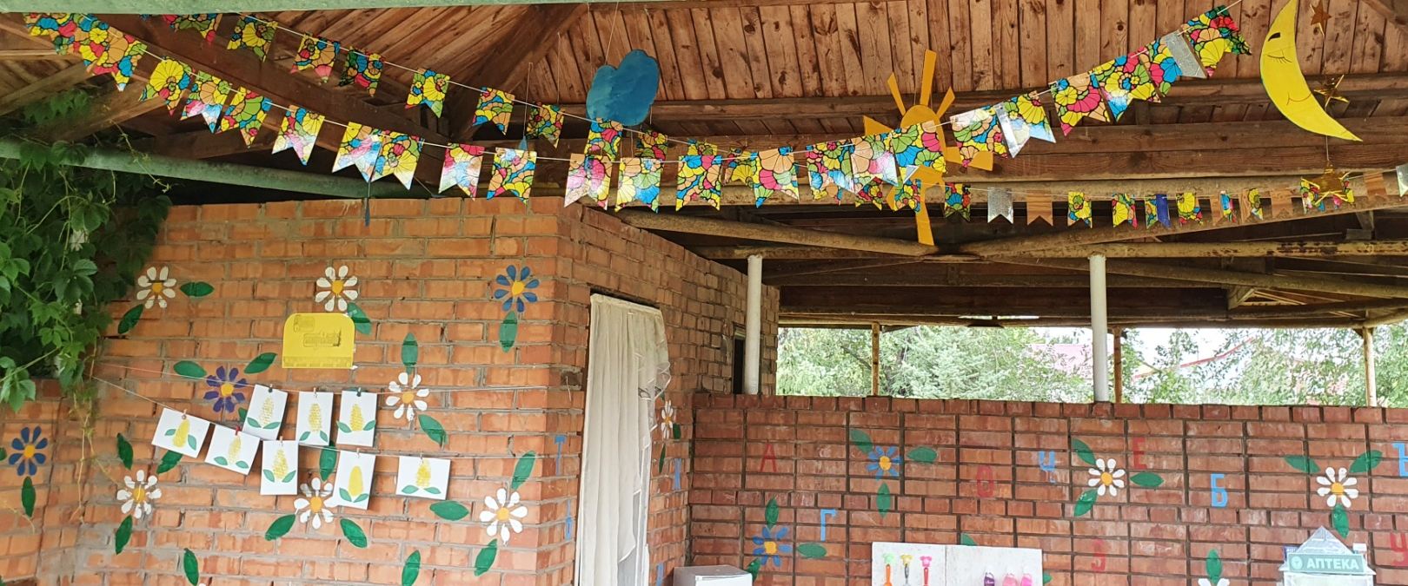

Slide 7
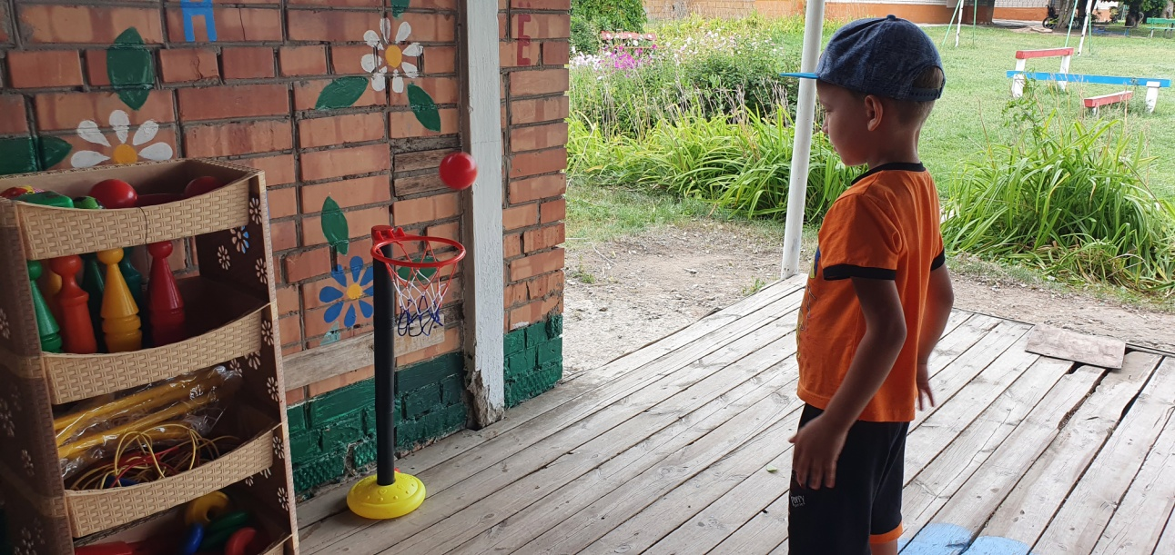
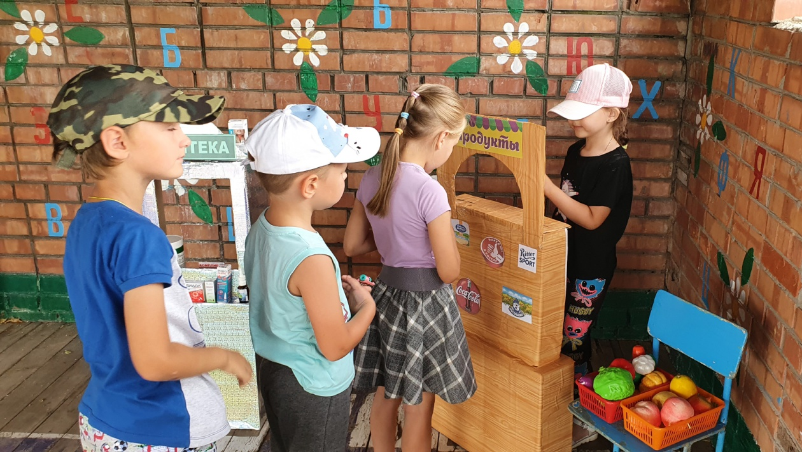

Slide 8
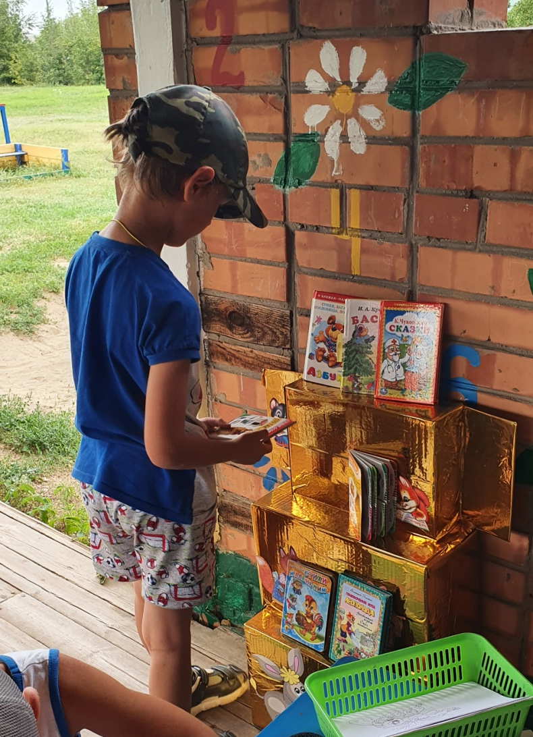
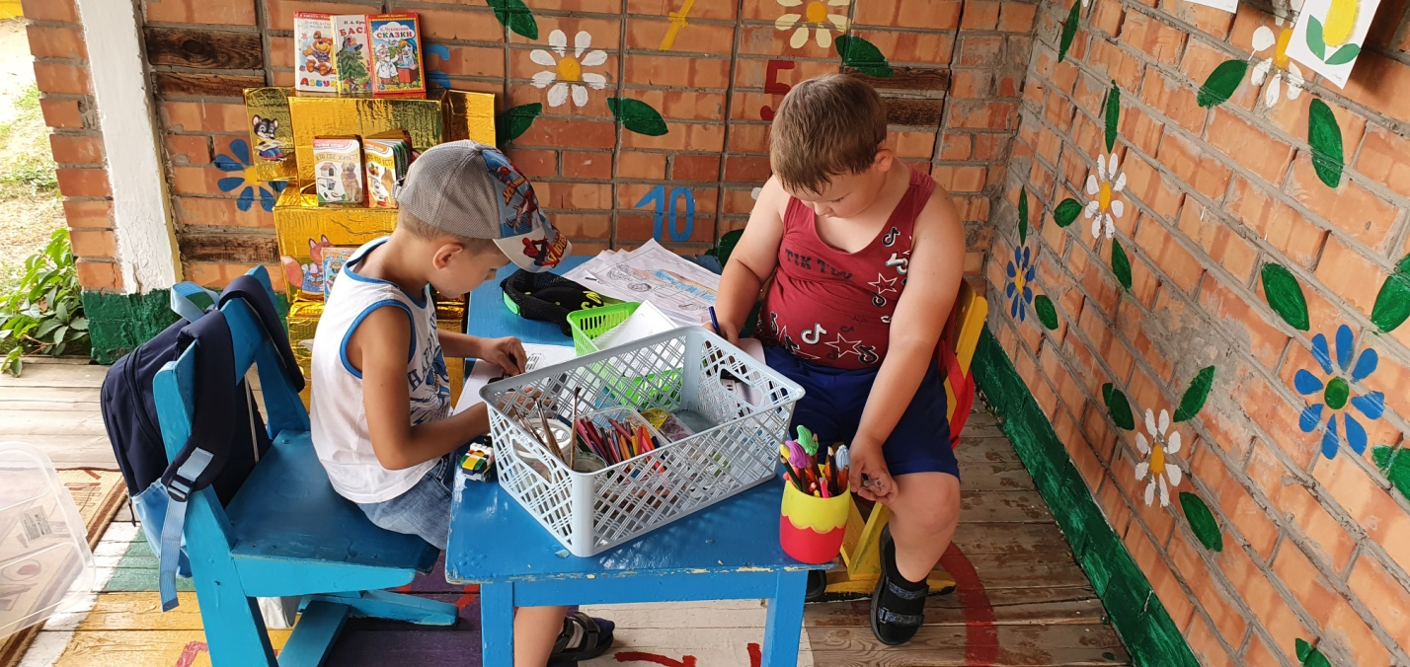

Slide 9
А главное веселые , довольные и здоровые дети!

Slide 10
